Slide 1
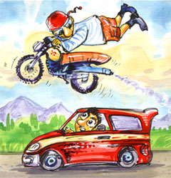
Правила дорожного движения
Презентация для занятие по ознакомлению с окружающим для детей старшей группы.
Подготовила: Тарова М.А.,
воспитатель

Slide 2
ИСПОЛЬЗУЕМЫЕ ТЕХНОЛОГИИ
Игровое обучение
ИКТ
Здоровье сберегающие технологии

Slide 3
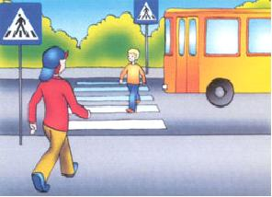
Цель
Формирование и развитие у детей навыков осознанного безопасного поведения на дороге.
(

Slide 4
Задачи:
Закреплять правила дорожного движения, учить применять знания, полученные ранее в практической деятельности.
Воспитывать потребность детей быть дисциплинированными и внимательными на улицах, осторожными и осмотрительными.
Формировать и развивать у детей целостное восприятие окружающей дорожной среды.

Slide 5
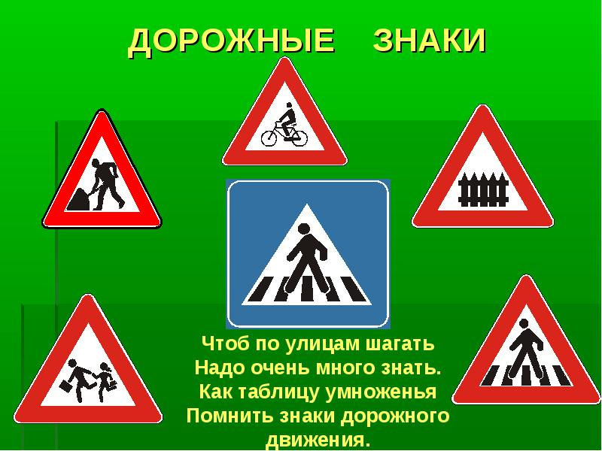
Правила дорожного движения должен знать каждый человек. Они очень важны. Ведь эти правила помогают нам сохранить самое главное - ЖИЗНЬ!!!

Slide 6
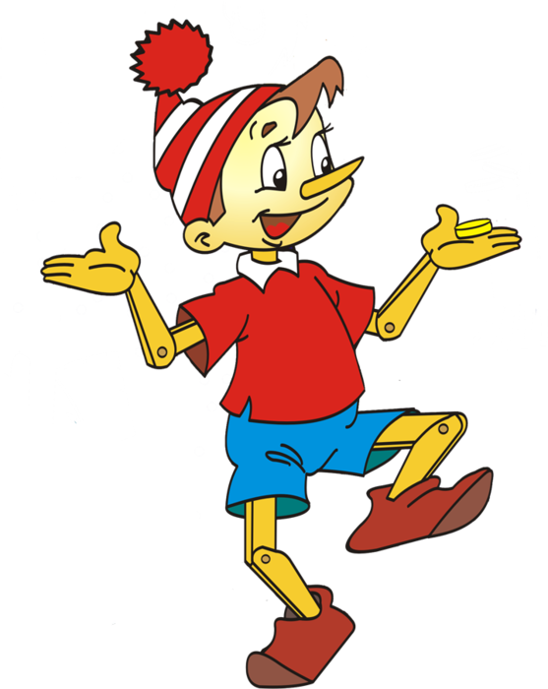
Ребята , к нам в гости пришел буратино, он совсем не знает правил поведения на дороге. Поможем ему?

Slide 7
Светофор – наш друг
Красный свет –дороги нет

Slide 8
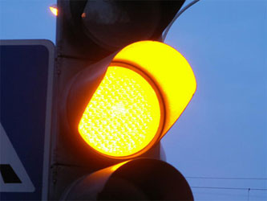
ЖЕЛТЫЙ свет смотри горит Приготовься говорит.

Slide 9
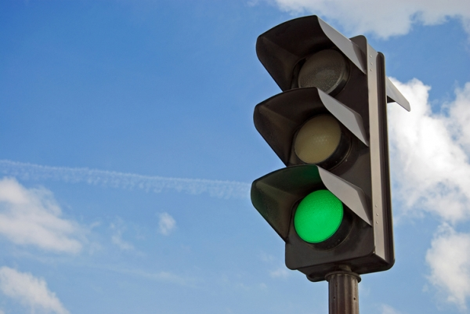
А зажегся свет ЗЕЛЕНЫЙ Проходи мой друг ученый.

Slide 10
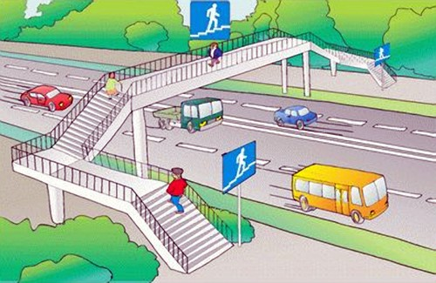
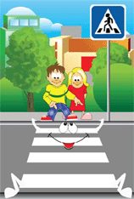
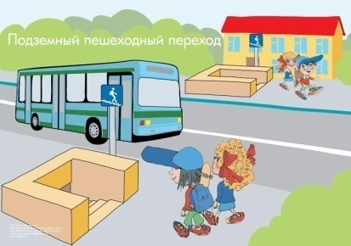
Дорожный переход
Надземный
Наземный
Подземный

Slide 11
Физминутка: «Светофор».
На красный сигнал – стоять.
На желтый – хлопать в ладоши.
На зеленый – шагать.

Slide 12
Дорожные знаки:
Железнодорожный переезд со шлагбаумом
Светофорное регулирование
Пешеходный переход
Дети
Больница
Жилая зона
Место остановки автобуса
Пункт питания

Slide 13
Все будьте правилу верны - держитесь правой стороны.
Не цепляйтесь за машины и общественный транспорт
Посадка в транспорт и высадка из него осуществляется СТРОГО после остановки транспорта
Подходя к пешеходному переходу посмотри в обе стороны, чтобы не было машин.

Slide 14
Использованные ресурсы
http://www.roadsigns.ru/sings - дорожные знаки и правила дорожного движения.
http://ru.wikipedia.org/wiki - Википедия свободная энциклопедия: дорожные знаки;
http://zanimatika.narod.ru/OBJ.htm - Методическая копилка «Школа безопасности» _ стихи про дорожные знаки;
Г.Н. Элькин. Правило дорожного движения на дороге. – Санкт-Петербург., 2008
Детская настольная игра «Дорога» - автор О.Емельянова

